Slide 1
Червона книга України
Підготувала
Учениця 11 А
Дубінська Оксана

Slide 2
Червона книга України — анотований та ілюстрований перелік рідкісних видів та підвидів, що знаходяться під загрозою зникнення на території України, і підлягають охороні; основний документ, в якому узагальнено матеріали про сучасний стан рідкісних, і таких, що знаходяться під загрозою зникнення, видів тварин і рослин, на підставі якого розробляються наукові і практичні заходи, спрямовані на їх охорону, відтворення і раціональне використання.

Slide 3
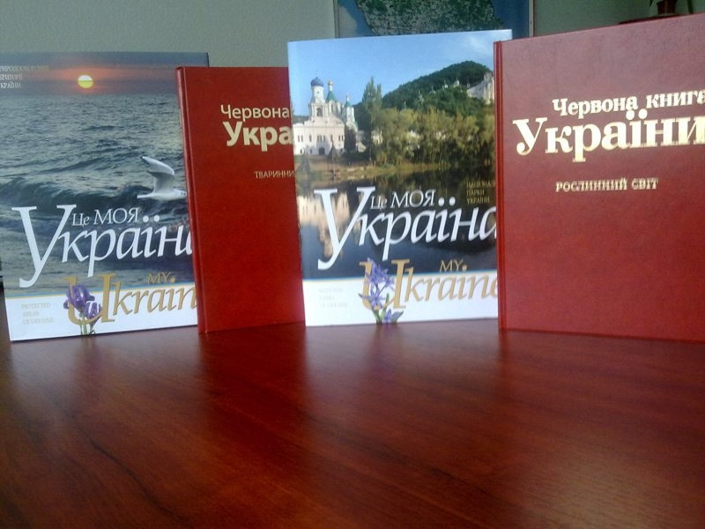
До Червоної книги України заносяться види тварин і рослин, які постійно або тимчасово перебувають чи зростають у природних умовах на території України, в межах її територіальних вод, континентального шельфу та виняткової (морської) економічної зони. Занесені до Червоної книги України види тварин і рослин підлягають особливій охороні на всій території України.

Slide 4
Розуміння необхідності ретельного обліку рідкісних і зникаючих видів організмів, зокрема рослин, зумовило створення Міжнародним союзом охорони природи й природних ресурсів Міжнародної Червоної книги, окремі випуски якої почали видавати з 1966 року. Види, занесені до Міжнародної Червоної книги, мають охороняти на терені всіх країн, де вони поширені.
Види, які потребують охорони в межах певної країни, занесені до національних Червоних книг окремих держав. Крім видів, занесених до Міжнародної Червоної книги, туди включені й ті, що є рідкісними або зникаючими на території певної країни. В Україні перше видання Червоної книги здійснене 1980 року. Випуск другого видання Червоної книги України, присвячений рідкісним та зникаючим видам тварин, видано 1994 року, а рослинам і грибам - 1996 року.

Slide 5
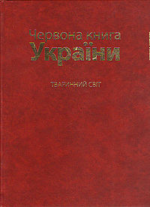
До Червоної книги України занесено ті зникаючі або рідкісні види організмів, які постійно чи тимчасово мешкають у природних умовах на території України або в межах її територіальних вод.
Про кожний вид рослин і грибів, занесений до Червоної книги України (а їх понад 540), наведені дані про характерні риси зовнішньої будови, поширення, екологічні особливості, чисельність, ужиті або заплановані заходи охорони тощо

Slide 6
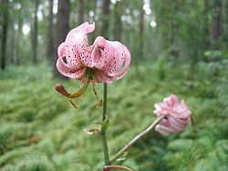
Рослини Червоної книги
Лі́лія лісова́ (Lilium martagon) — багаторічна цибулинна рослина, один з видів роду Лілія (Lilium) родини лілійних.
Лілія лісова — єдиний вид лілій, який росте в Україні в дикорослому стані.
Українська народна назва — сара́нка.
Зростає в лісах України — на Закарпатті, Буковині, Прикарпатті (зокрема, у Прут-Дністровського межиріччі та на Опіллі), на Поліссі і в Лісостепу.

Slide 7
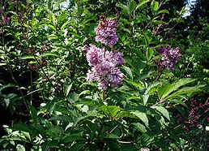
Рослини Червоної книги
Бузок карпатський (Syringa josikaea J.Jacq. ex Rchb.) — реліктовий вид з родини маслинових (Oleaceae). Інші назви — бузок угорський, бузок східно-карпатський.
В Україні вид поширений на території західної частини Українських Карпат: у верхніх частинах басейнів річок Уж, Латориця, Ріка, Стрий на висотах 400—750 м над р. м.
Кущ або невелике дерево заввишки 3—5 м. Листки широко-еліптичні, завдовжки 5—12 см, більш-менш повстисті (зрідка голі), темно-зелені зверху та сіро-зелені зісподу. Квітки світло-фіалкові, пахучі, зібрані в невелику негусту прямостоячу волоть, котра розвивається з верхівкової бруньки. Цвіте у травні-червні. Плодоносить у вересні-жовтні.

Slide 8
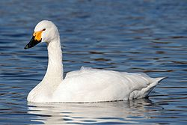
Тварини Червоної книги
Лебідь малий, лебідь тундровий (Cygnus bewickii) — водоплавний птах родини качкових. Один з 7-ми (за іншими джерелами, 6-ти) видів роду; один з 3-х видів роду у фауні України. Інколи лебедя малого розглядають як підвид американського лебедя.
Відмінною рисою є забарвлення дзьоба
Маса — 4,9–6,5 кг, довжина тіла — 107−132 см, розмах крил — 173–200 см. Дорослий птах білий з чорними лапами та двоколірним дзьобом (основа жовта, від ніздрів до кінця — чорний, межа між кольорами проходить під прямим кутом).
Гніздиться в тундровій смузі Євразії, на островах Колгуєв, Вайгач, Південна (Нова Земля). В Україні не гніздиться. Окремі особини зимують на північному узбережжі Азовського моря (Молочний лиман, Обитічна затока). Відомі зальоти у Полтавську, Волинську та інші області.

Slide 9
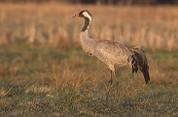
Тварини Червоної книги
Журавель сірий (Grus grus) — великий птах, що мешкає в Європі і Азії, третій за чисельністю вид родини журавлиних. Один з 10 видів роду, один з 2 видів роду у фауні України, представлений номінативним підвидом.
На території України гніздиться на Поліссі, іноді в заболочених долинах річок Лівобережного Лісостепу. Під час сезонних міграцій зустрічається по всій території, концентрується у Присивашші, де зареєстровано поодинокі гнізда. В минулому ареал виду охоплював весь помірний пояс Євразії. Тепер європейська частина ареалу дуже скоротилася (поширений головним чином на Скандинавському півострові). Зимує у Північній Африці, Західній та Південній Азії.

Slide 10
Дякую за увагу!

